Slide 1
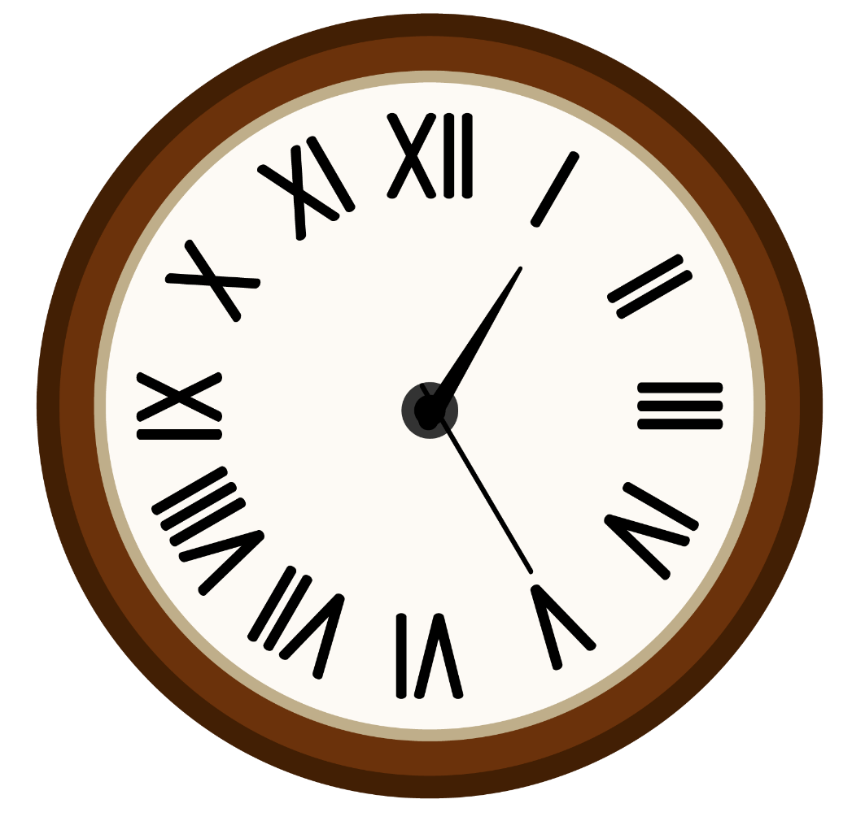




Slide 2



Slide 3
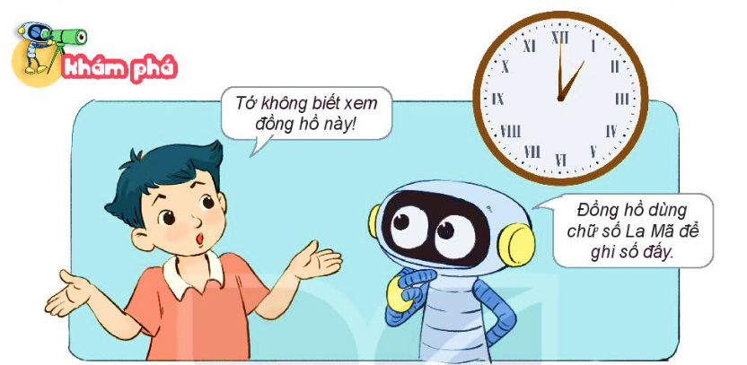
a. Một số chữ số La Mã thường dùng
I : một
V : năm
X : mười

Slide 4
b. Các chữ số La Mã từ 1 đến 20
I
II
III
IV
V
VI
VII
VIII
IX
X
1
2
3
4
5
6
7
8
9
10
XI
XII
XIII
XIV
XV
XVI
XVII
XVIII
XIX
XX
11
12
13
14
15
16
17
18
19
20

Slide 5


Slide 6

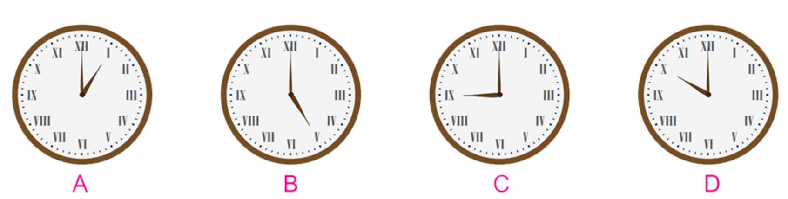
Mỗi đồng hồ chỉ mấy giờ?
Cách xem đồng hồ dùng chữ số La Mã giống như đồng hồ thông thường, chỉ khác ở cách ghi số trên mặt đồng hồ.

Slide 7
Mỗi đồng hồ chỉ mấy giờ?
Đồng hồ A chỉ 1 giờ
Đồng hồ B chỉ 5 giờ
Đồng hồ C chỉ 9 giờ
Đồng hồ D chỉ 10 giờ

Slide 8

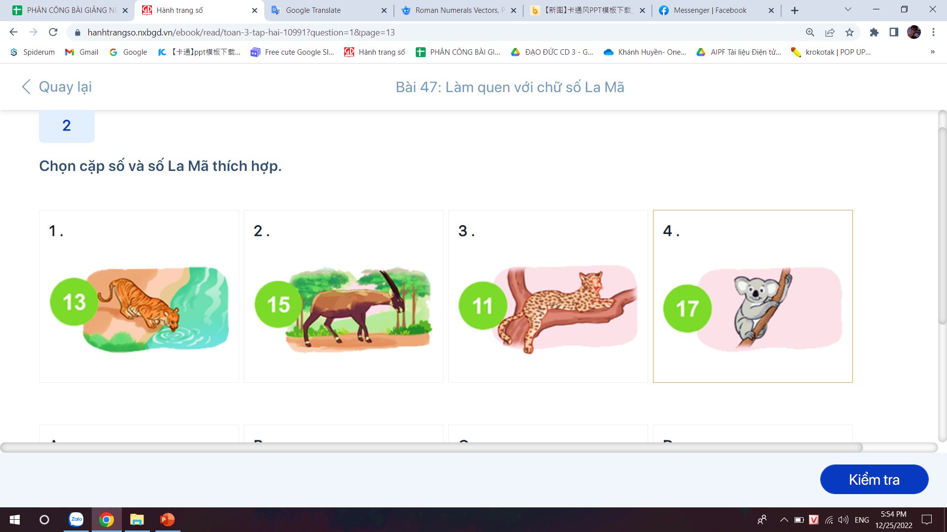
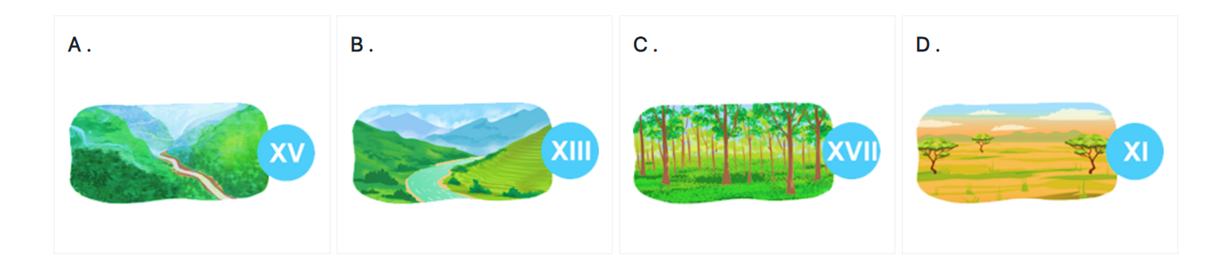
Chọn cặp số và số La Mã thích hợp

Slide 9

b) Viết các só từ 1 đến 15 bằng chữ số La Mã
I, II, III, IV, V, VI, VII, VIII, IX, X, XI, XII, XIII, XIV, XV.

Slide 10



Slide 11




Slide 12


Đây là trò chơi với 3 câu hỏi, mỗi câu sẽ có các phương án A, B, C, D. Nhiệm vụ của các em sẽ phải lựa chọn câu trả lời đúng nhất và ghi vào bảng con phương án A, B, C, D mà mình chọn, sau khi nghe hiệu lệnh của cô giáo thì giơ bảng lên. Nếu các em trả lời đúng các em sẽ lựa chọn được thực phẩm và đồ ăn sạch bỏ vào giỏ hàng của mình.

Slide 13






Notes:
Nhấn vào kệ để hàng để di chuyển tới câu hỏi.

Slide 14


Slide 15


Số “7” viết như thế nào trong chữ số La Mã
VII
XIII
XII
XIII

Slide 16

Đồng hồ chỉ mấy giờ, mấy phút?
5 giờ 1 phút
5 giờ 5 phút
1 giờ 5 phút
1 giờ 25 phút

Slide 17
Hãy đọc chữ số La Mã sau:
XIX
Mười một
Mười sáu
Mười chín
Mười tám

